Slide 1

Carrera: Ingeniera de Sistemas e Informática & Software
Ciclo: Decimo
Curso: Desarrollo de Aplicaciones Empresariales con JAVA
Sección: 1Z546
Docente: Lic. Velásquez Núñez, Ángel Augusto

Slide 2
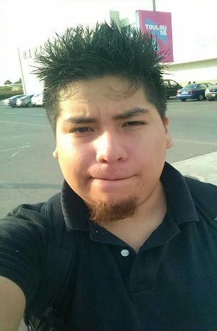
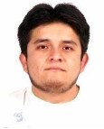
MIEMBROS DEL STARTUP “HOUSE HELP & SOLUCION S.R.L.”
QUIROZ CANALES, RONALD ALEXANDER
SANCHEZ MALCA, YOEL JOSE

Slide 3
Antecedentes
Uno de los puntos negativos a la hora de contactar a un personal técnico es la desconfianza, la reputación que pueda tener esta persona, así como el cumplimiento del trabajo en el tiempo establecido.
El no contar con amigos o familiares que puedan recomendar a estas personas hace que cada vez sea menos el interés y más el temor a introducir en su casa a personas que no conocen.
Ofrecen el servicio, cobran una parte del presupuesto y después terminan abandonando el trabajo, es una de las clásicas problemáticas suele suceder en estos casos.

Slide 4
Nombre del Producto:
HOUSE HELP CLIC
Objetivo: Poner a disposición del usuario, a través de un aplicativo web, los servicios de profesionales CONFIABLES, calificados para la tarea de construcción y mantenimiento del hogar.
Así mismo, esta solución tecnológica les permitirá a aquellos profesionales y técnicos la oportunidad de ampliar su cartera de clientes y mejorar sus ingresos económicos, los mismos que le permitirán mejorar su estilo de vida de él y su familia.

Slide 5
Nombre del Producto:
HOUSE HELP CLIC
Alcance: HHC en sus inicios operará dentro de todo el cercado de Lima metropolitana. Posteriormente y de acuerdo a los planes de expansión nos concentraremos en atender lugares con demandas crecientes, donde haya muchos edificios y oficinas.

Slide 6
NeedFinding
Definición de Metas de Investigación:
Recabar todas las posibles respuestas de los entrevistados de sus comentarios acerca de la experiencia en su profesión y como planea llevarlo al éxito.
Establecer nuestro alcance del público objetivo y la razón por la que son necesarios en el proyecto.
Convertir la información encontrada para expresarlo en términos técnicos

Slide 7
Segmentos Objetivos:
Las Personas del Hogar: Constituye a quienes nos dirigimos en un 35% ya actualmente se encuentra una gran oferta de personas quienes diariamente necesitan en el instante un servicio técnico y más quienes no posee contactos inmediatos para contactarlos.
Los Trabajadores Técnicos: Lo conforma el restante de nuestro público objetivo el 65% encontrados como los albañiles, los carpinteros, los gasfiteros, los electricistas, los pintores, los cerrajeros entre otros, etc.

Slide 8
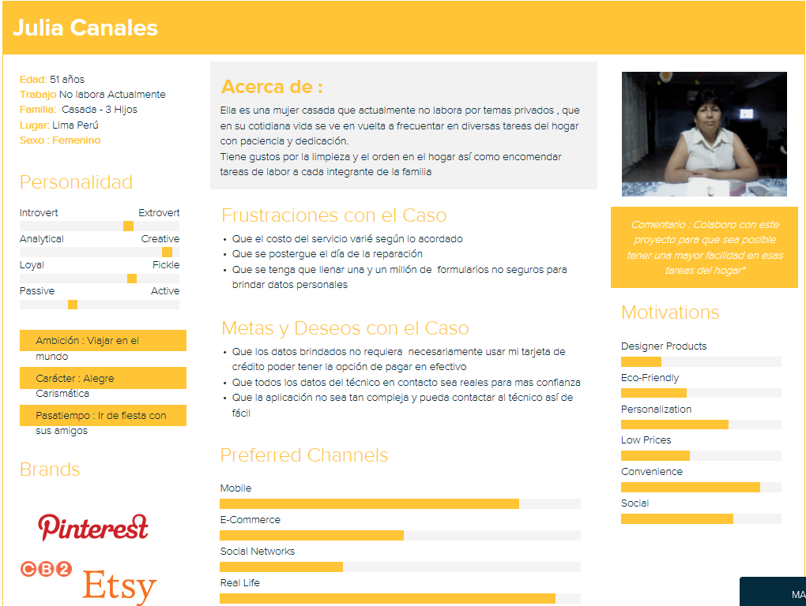
User Personas
Usuarios

Slide 9
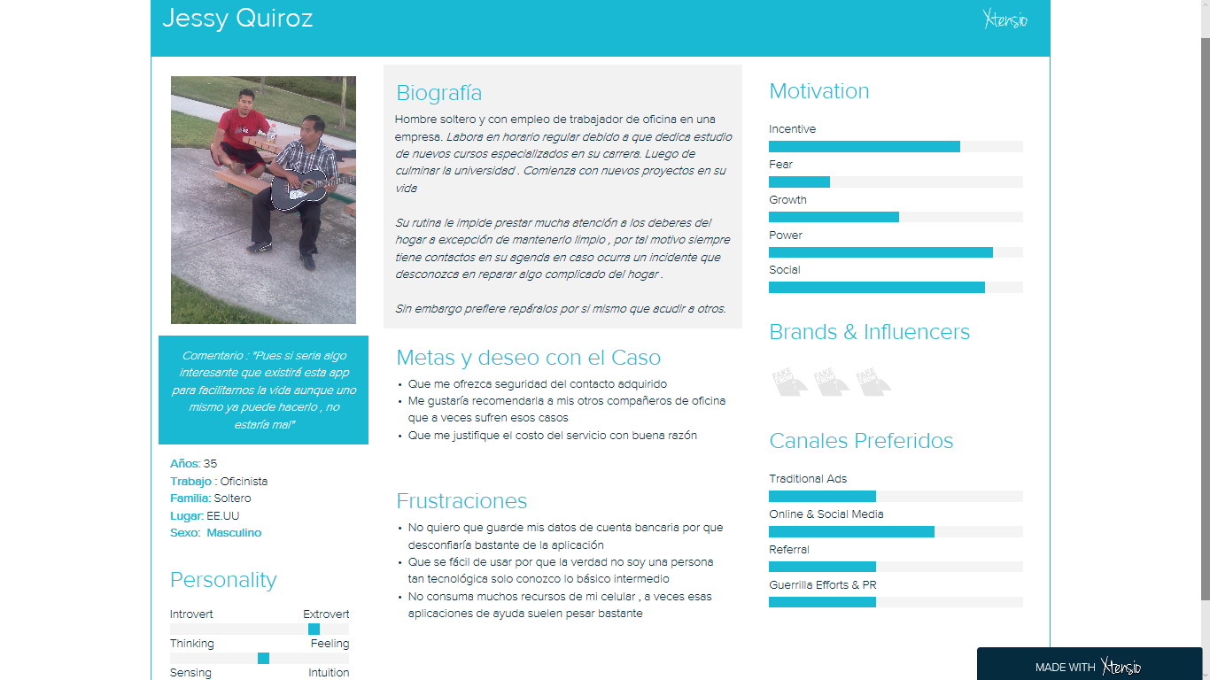
User Personas
Usuarios

Slide 10
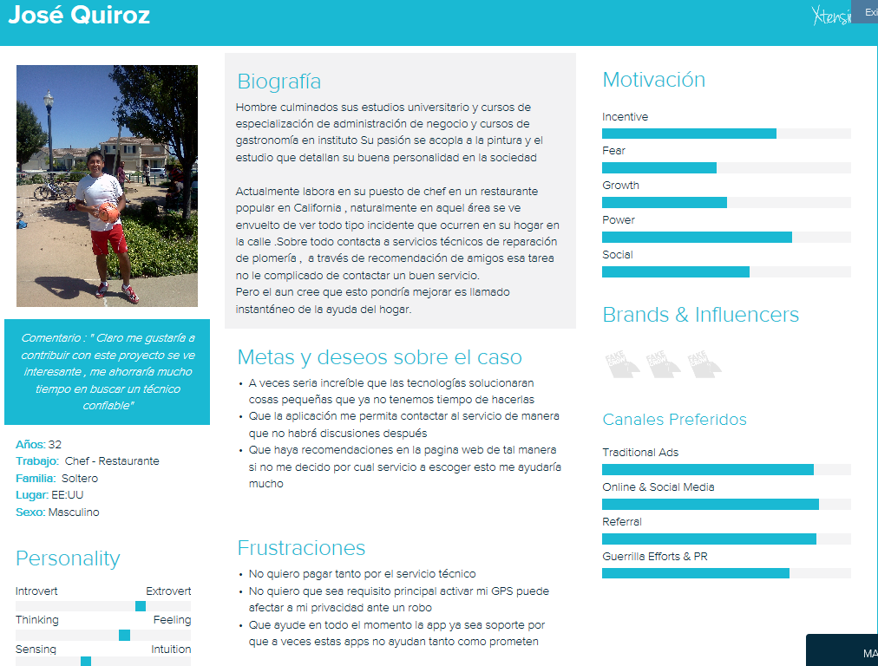
User Personas
Usuarios

Slide 11
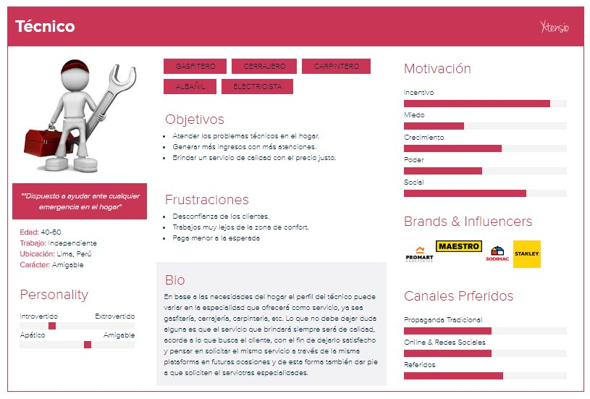
User Personas - Técnicos

Slide 12
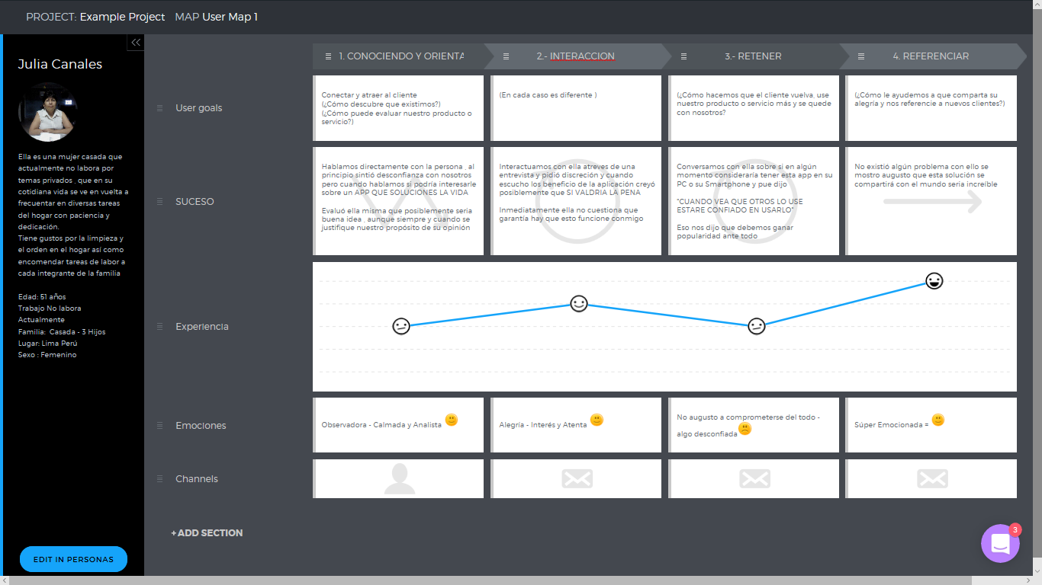
User
MAPS

Slide 13
User Stories
User Storie 1 – Código U001
Titulo: | El logeo a la aplicación no debe ser un problema
Descripción: | Como Usuario cualquiera deseo logearse sin problemas de forma sencilla y fácil
Criterios de Aceptacion: | Criterio de Aceptación: Debo poder visualizar de forma dinámica y claramente el logeo de usuario. Poder logearse de diferentes maneras si soy un cliente o un Técnico Profesional. Para tener una cuenta en aquella app no deseo proporcionar muchos datos porque desconfiaría mucho de ella. Que sea opcional colocar mi foto en ella.
User Storie 3 – Código U003
Titulo: | La aplicación debe ofrecerme confidencialidad como para poder desearlo.
Descripción: | Notificarme de Términos y condiciones al registrarme
Criterios de Aceptacion: | Criterios de Aceptación: Después de llenar mis datos para el registro, debe haber una opción para marcar sobre los términos y condiciones de la app sujeto a mis datos personales en caso que me arrepienta de no querer registrarme aún. No pida muchos datos al registrarme, suelo desconfiar si pide más de 9 o 10 datos para entrar en la app.
User Storie 2 – Código U002
Titulo: | Implementarse una seguridad estricta y fácil de usar en esta aplicación web
Descripción: | Como cualquier usuario deseo actualizar mis datos de ubicación en un parpadeo
Criterios de Aceptacion: | Criterios de Aceptación: Deseo corroborar mis datos antes de actualizarlos en caso de que crea que no sea necesario hacerlo en este momento. Deseo que, al mismo tiempo de actualizar mis datos, también pueda cambiar mi contraseña si es que lo deseo. Que el Cambio de contraseña pueda aceptar caracteres alfanuméricos, ya que deseo tener una contraseña compleja y que no se muestre mientras lo digito. Que no sea impedimento subir fotos de buena calidad.
User Storie 9 – Código U009
Titulo: | Ser capaz de evaluar a mi técnico de servicio para que otros tengan buenas referencias sobre él.
Descripción: | Como usuario Cliente debo poder dar una calificación al trabajo que realizo el técnico
Criterios de Aceptacion: | Criterios de Aceptación: Que desde el menú tenga yo una opción de calificar al técnico que hiso la reparación por un botón a una nueva página. En la nueva página para la evaluación me enliste por orden de fecha o mes, las contrataciones que realice, de modo al seleccionar, yo pueda en la parte inferior de la página realizar un comentario sobre ello y darle un puntaje del 1 al 10.

Slide 14
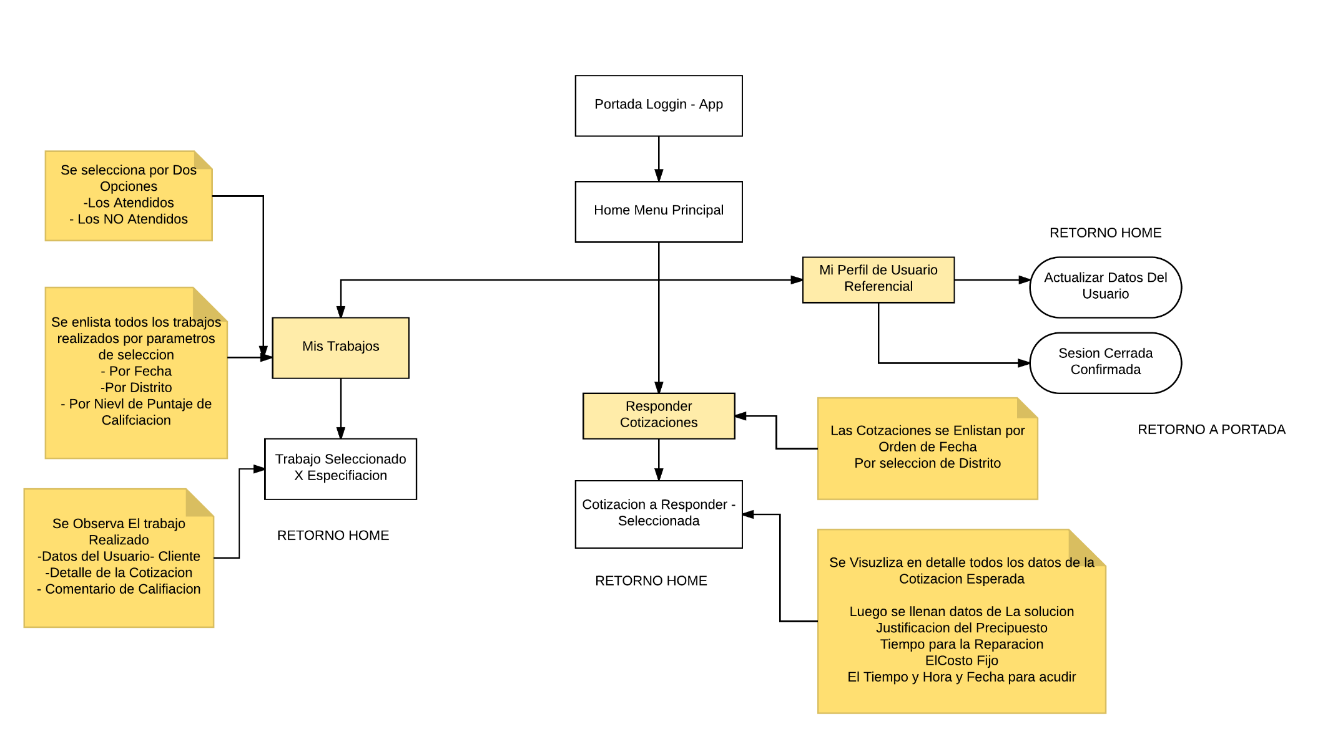
Diagrama de flujo de navegación: Técnico

Slide 15
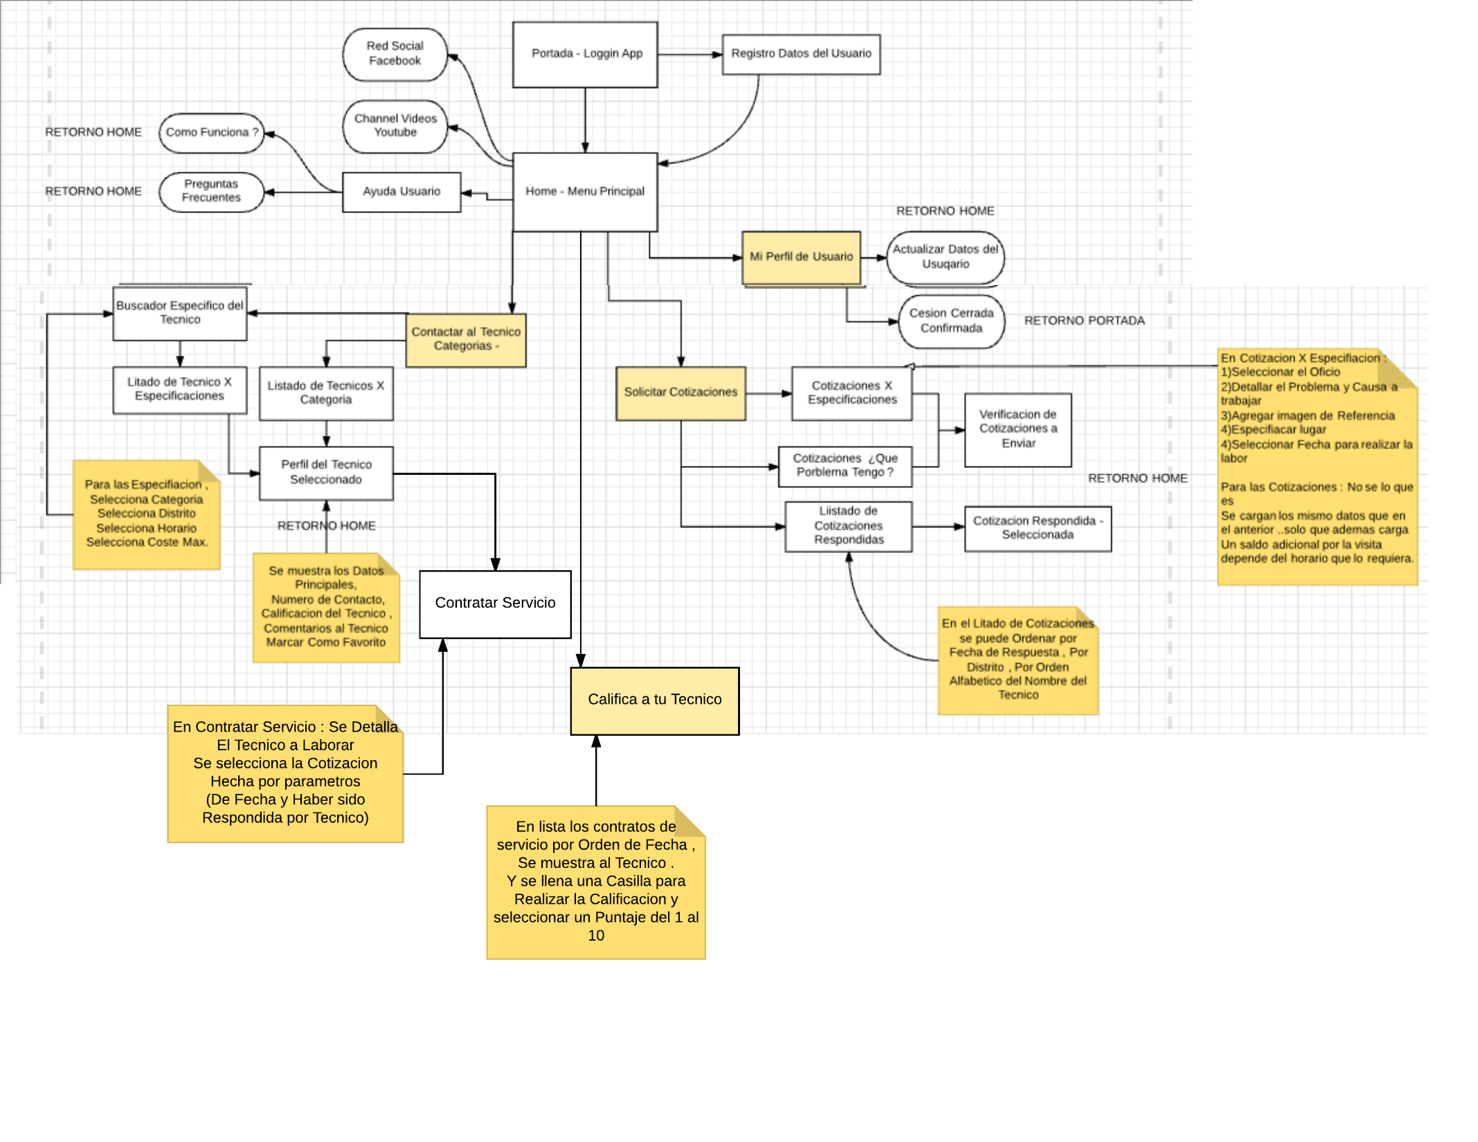
Diagrama de flujo de navegación: Cliente

Slide 16
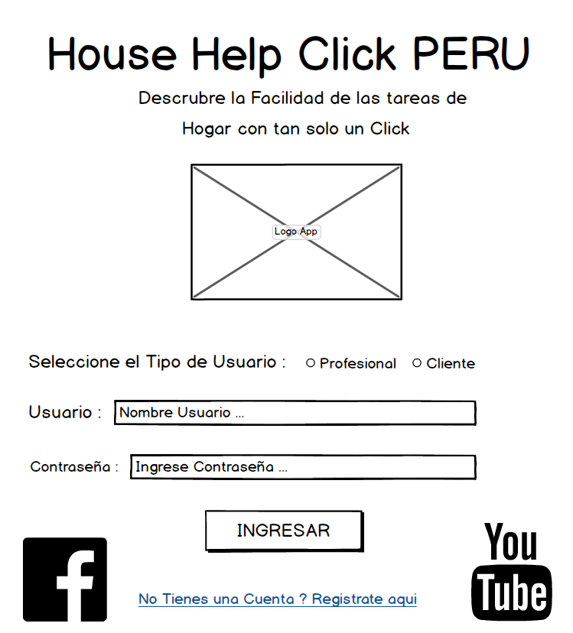
Wireframes: Portada

Slide 17
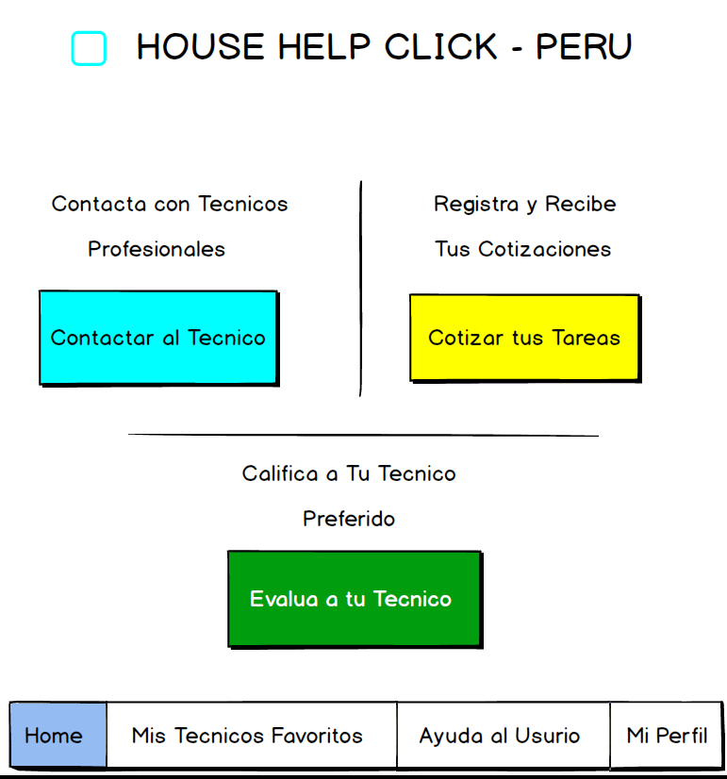
Wireframes: Home Menú Principal

Slide 18
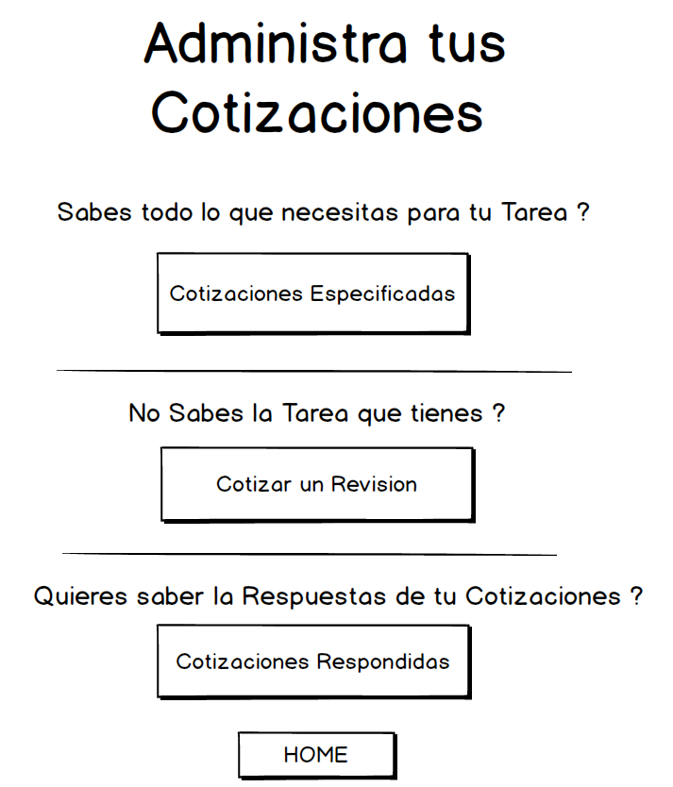
Wireframes: Cotizar Tareas

Slide 19
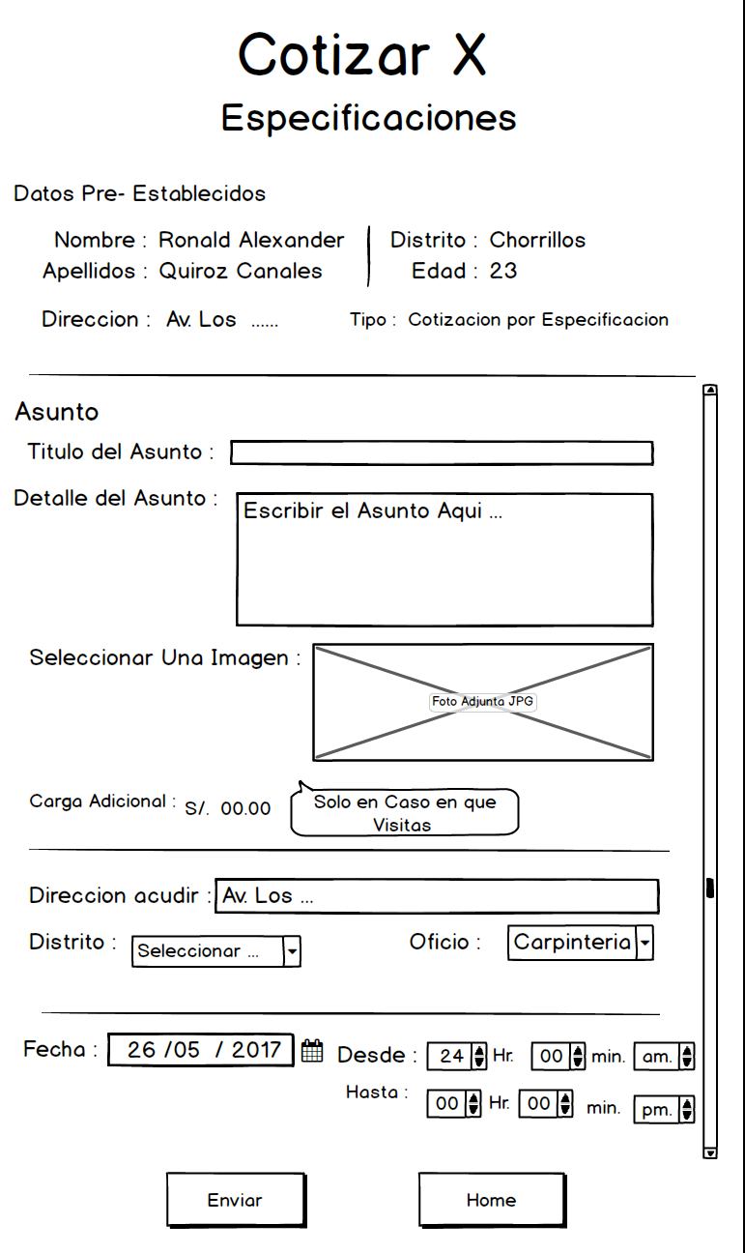
Wireframes: Cotizar por Especificaciones

Slide 20
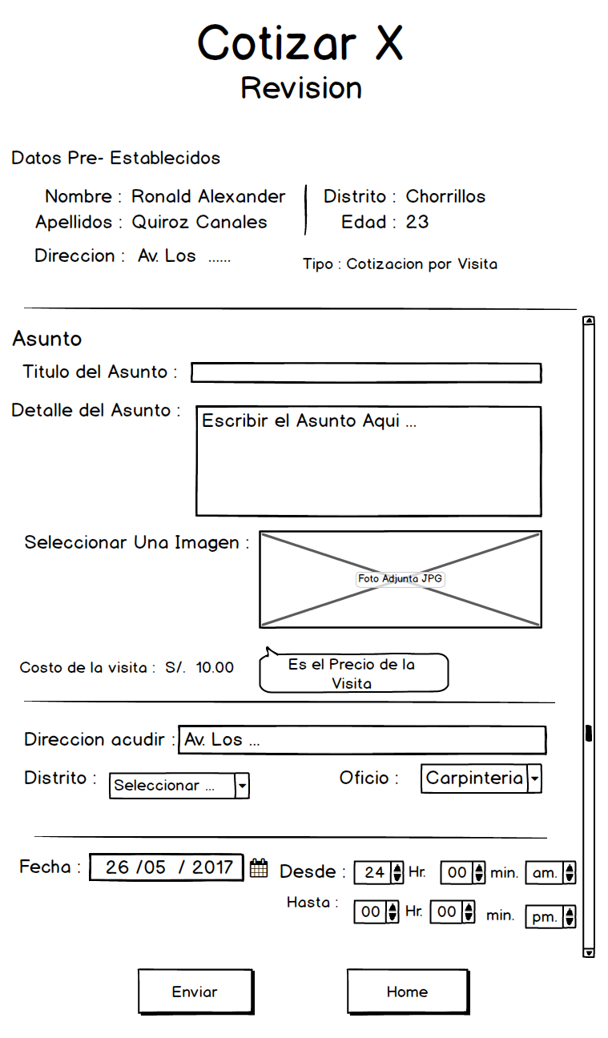
Wireframes: Cotizar por Revisión

Slide 21
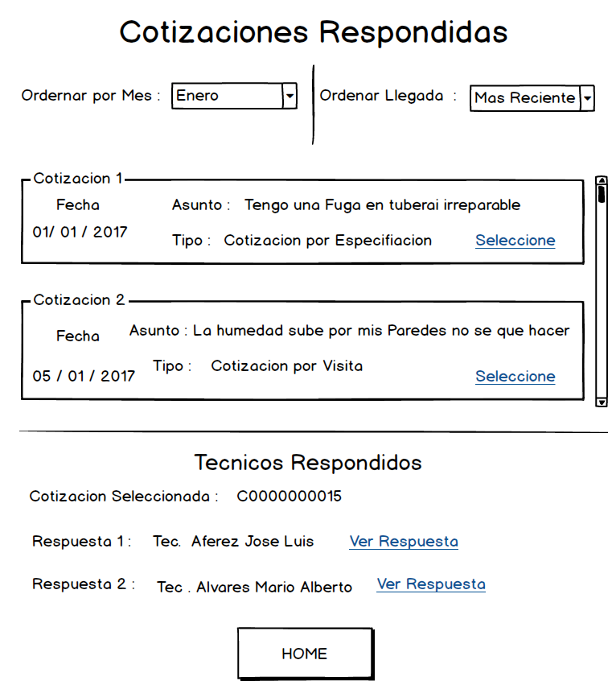
Wireframes: Listado de Cotizaciones Respondidas

Slide 22
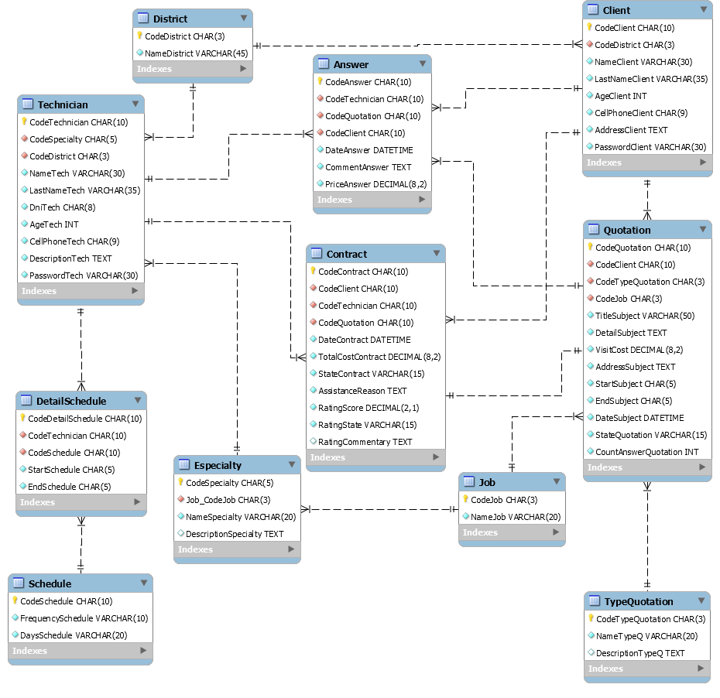
Diagrama de
Base de Datos

Slide 23
Product Backlog
A continuación detallamos la primera versión de nuestro product blacklog, se hizo dos tipos para cada usuario que aportan funcionalidad y valor a la futura aplicación.

Slide 25


Resumen de tecnologías usadas
JetBrains IDE: (Desarrollador Web)
Es una ambiente de desarrollo integrado dirigido principalmente a JAVA, JAVA EE y desarrollo web para el desarrollo de programas informáticos, estando disponible en dos ediciones: Community edition y la comercial.
MySQL: (Administrador de BD)
Es un sistema de gestión de base de datos relacional (RDBMS) de código abierto, basado en lenguaje de consulta estructurado (SQL).
A pesar de que se puede utilizar en una amplia gama de aplicaciones, MySQL se asocia más con las aplicaciones basadas en la web y la publicación en línea y es un componente importante de una pila empresarial de código abierto.

Slide 26
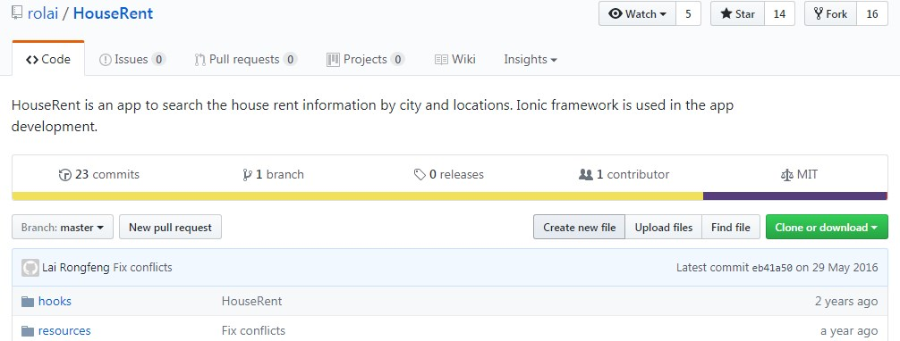
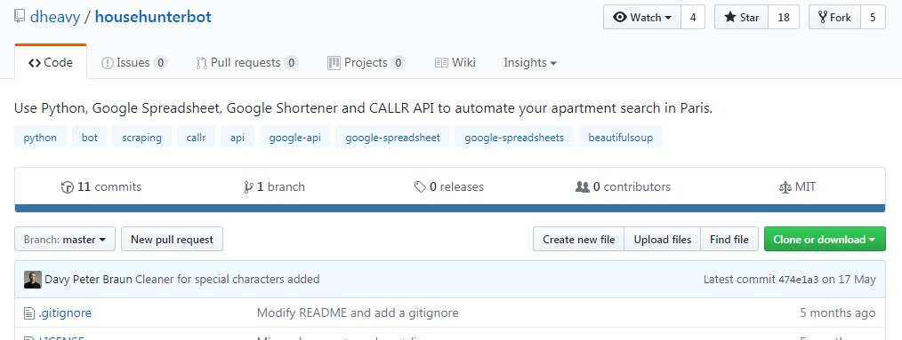
Rutas de repositorios Git-Hub
Renta de casas
Búsqueda de departamentos

Slide 27
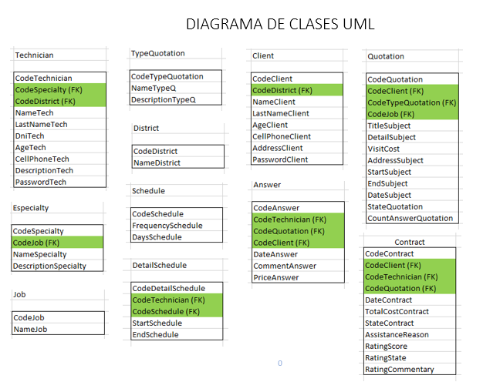
Diagrama de Clase UML

Slide 28
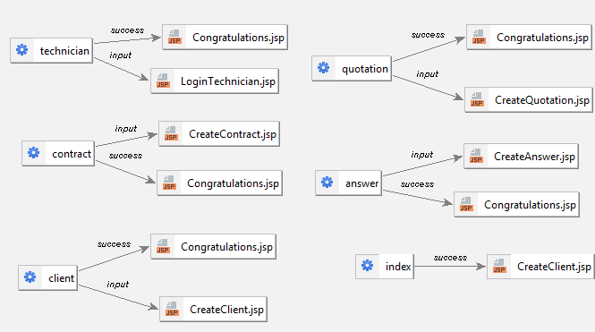
Diagrama de Representación de Flujos

Slide 29
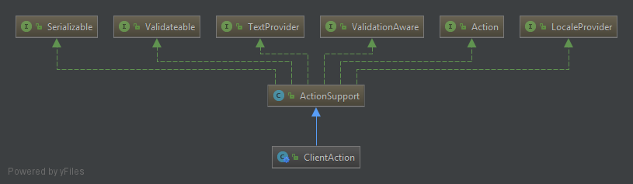
Diagrama de Representación de Flujos
Dependencia de cada
Action-Tabla -Client

Slide 30
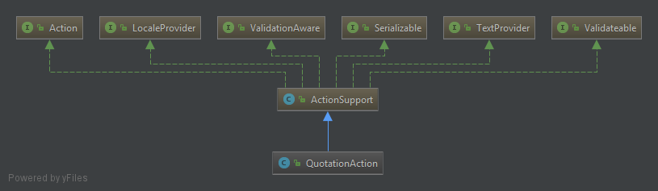
Diagrama de Representación de Flujos
Dependencia de cada
Action-Tabla -Quotation

Slide 31
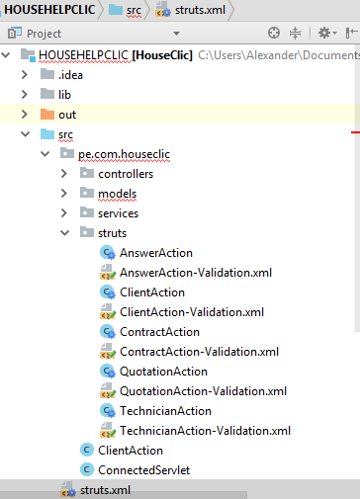
Estructura del Proyecto con Struts

Slide 32
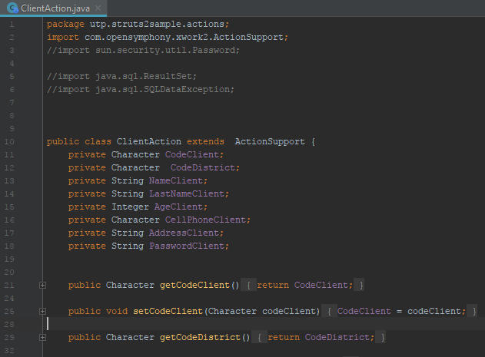
Codigo de Client Action

Slide 33
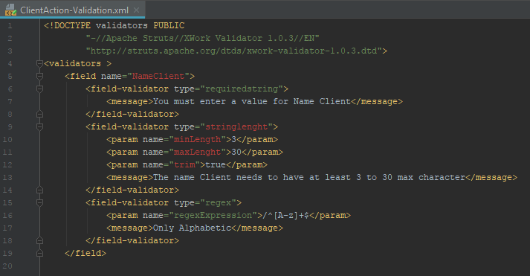
Codigo de Client Action - Validator

Slide 34
Cronograma de Desarrollo de User Storie
Primer Avance
User Storie 1 – Código U001
Titulo: | El logeo a la aplicación no debe ser un problema
Descripción: | Como Usuario cualquiera deseo logearse sin problemas de forma sencilla y fácil
Criterios de Aceptación: | Criterio de Aceptación: Debo poder visualizar de forma dinámica y claramente el logeo de usuario. Poder logearse de diferentes maneras si soy un cliente o un Técnico Profesional. Para tener una cuenta en aquella app no deseo proporcionar muchos datos porque desconfiaría mucho de ella. Que sea opcional colocar mi foto en ella. | Desarrollar el Cumplimiento de los UserStorie entre el 9 y 17 de noviembre
Resultado de las Pruebas: | No Realizado
User Storie 2 – Código U002
Titulo: | Implementarse una seguridad estricta y fácil de usar en esta aplicación web
Descripción: | Como cualquier usuario deseo actualizar mis datos de ubicación en un parpadeo
Criterios de Aceptación: | Criterios de Aceptación: Deseo corroborar mis datos antes de actualizarlos en caso de que crea que no sea necesario hacerlo en este momento. Deseo que, al mismo tiempo de actualizar mis datos, también pueda cambiar mi contraseña si es que lo deseo. Que el Cambio de contraseña pueda aceptar caracteres alfanuméricos, ya que deseo tener una contraseña compleja y que no se muestre mientras lo digito. Que no sea impedimento subir fotos de buena calidad. | Desarrollar el Cumplimiento de los UserStorie entre el 9 y 17 de noviembre
Resultado de las Pruebas: | No Realizado

Slide 35
Cronograma de Desarrollo de User Storie
Primer Avance
User Storie 3 – Código U003
Titulo: | La aplicación debe ofrecerme confidencialidad como para poder desearlo.
Descripción: | Notificarme de Términos y condiciones al registrarme
Criterios de Aceptación: | Criterios de Aceptación: Después de llenar mis datos para el registro, debe haber una opción para marcar sobre los términos y condiciones de la app sujeto a mis datos personales en caso de que me arrepienta de no querer registrarme aún. No pida muchos datos al registrarme, suelo desconfiar si pide más de 9 o 10 datos para entrar en la app. | Desarrollar el Cumplimiento de los UserStorie entre el 9 y 17 de noviembre
Resultado de las Pruebas: | No Realizado

Slide 36
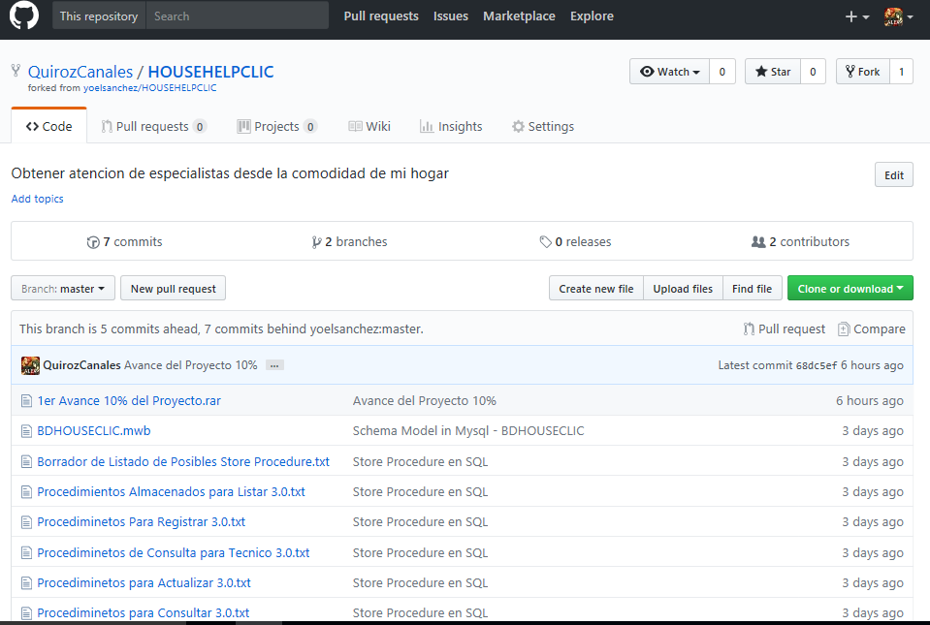
Repositorio Actual de Github Codigo

